Slide 1
揭开销售易PaaS平台面纱
销售易PaaS交付能力概览
来思超 技术架构师
9月21日

Slide 2
₀₁
₀₂
洞悉销售易
典型客户场景
PaaS交付能力
与PaaS方案分享

Slide 3
洞悉销售易PaaS交付能力

Slide 4
1.1 PaaS平台能力
可扩展
可连接
深度开发
移动平台
自定义实体
关联关系
页面配置
流程管理
Open API
Bulk API
API Support
系统集成
业务流程逻辑改造
新增前端页面
移动端插入页面
移动组件
移动APP设计器
可连接
关键词
移动平台
可扩展
深度开发

Slide 5
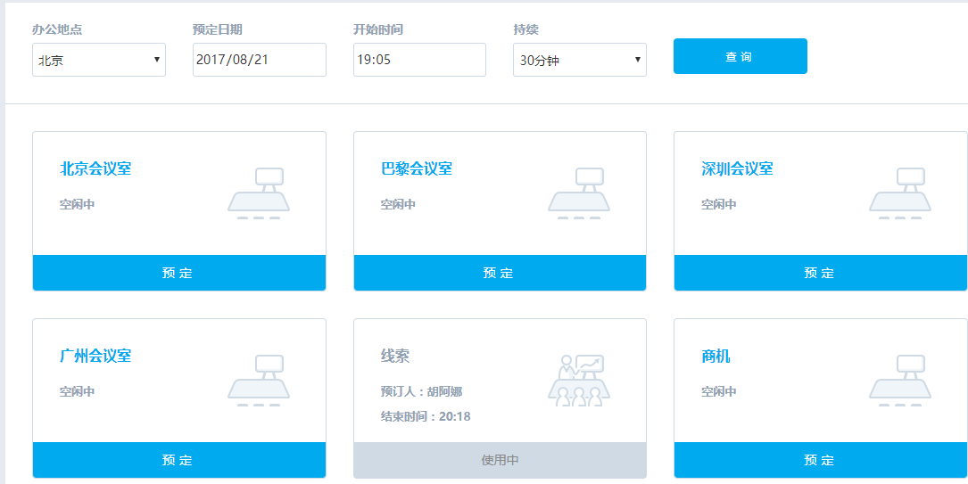
1.1.1 可扩展-业务配置灵活性
通过灵活的配置能力，满足企业个性化需求
业务框架扩展
自定义业务对象
多业务类型
业务应用扩展
业务逻辑扩展
流程管理
高级权限控制
用户界面扩展
Web首页，详情页的页面布局
移动页面布局

Slide 6
1.1.2 可连接-PaaS API
标准的开发API接口，包括标准模块、权限模块及自定义模块
Open API
01
02
自定义逻辑封装个性化接口
API
Support
03
Bulk API
支持大数据量级的系统对接需求

Slide 7
1.1.2 可连接-系统集成
集成模式
同步时效性
集成容错机制
正常场景 - 返回相应信息（新建返回主键、更新删除返回操作状态）
错误场景 - 个性化错误提示、数据回滚
异常场景 - 异常信息捕获、数据回滚；设置标示位，等待再次同步
API接口对接（REST、SOAP）
部署中间件集成 - 无API接口、数据库直连
内网环境、公有云均可
实时-Trigger、自定义页面
定时-ScheduleJob

Slide 8
1.1.3 深度开发-业务逻辑改造
业务逻辑代码触发器
审批节点
触发事件
增加校验逻辑
操作相关业务对象
发送系统消息
触发第三方系统事件
中断业务操作

Slide 9
1.1.3 深度开发-交互体验定制
独立部署JS文件
开发全新页面，上传并部署
增强标准
页面功能
定制化
功能页面
改造、增强
现有页面功能
配置CSS优化页面
配置JS做数据交互

Slide 10
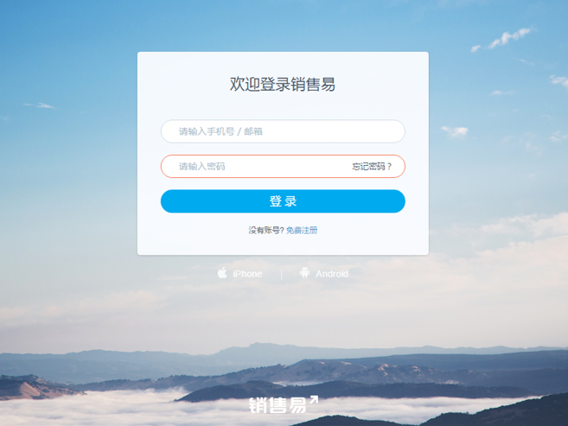

1.1.4 MobilePaaS-定制APP风格-彰显公司文化
设置APP整体配色
01
设置APP启动页的LOGO、
标语及背景等
02

Slide 11
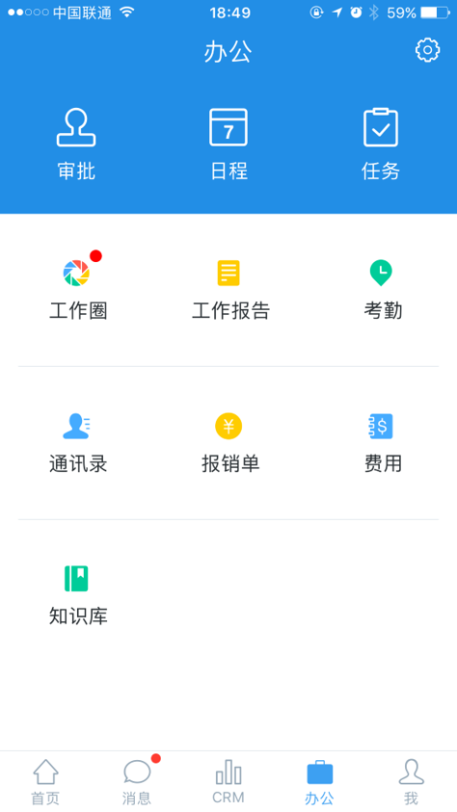
1.1.4 MobilePaaS-构建个性APP-提升效率
构建自己全新 APP
通过修改销售易 CRM APP 的产品功能或者交互设计，定制自己的个性化APP。基于销售易 CRM APP 进行二次开发可以更好的提高设计开发效率。

Slide 12
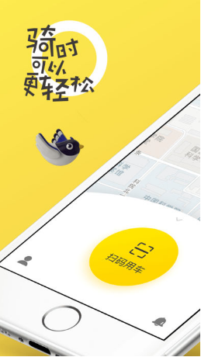
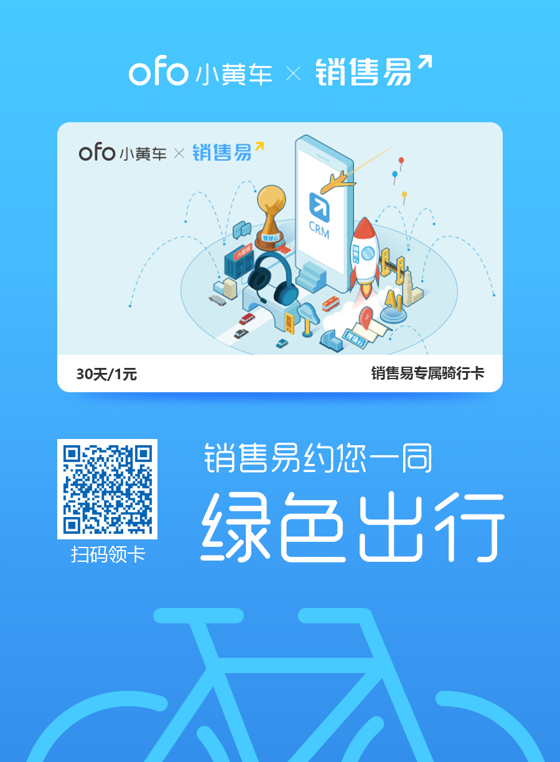
1.1.4 MobilePaaS-按角色分配APP-量身裁剪
不同的角色根据使用场景看到不同的APP
VS

Slide 13
典型客户场景与PaaS方案分享

Slide 14
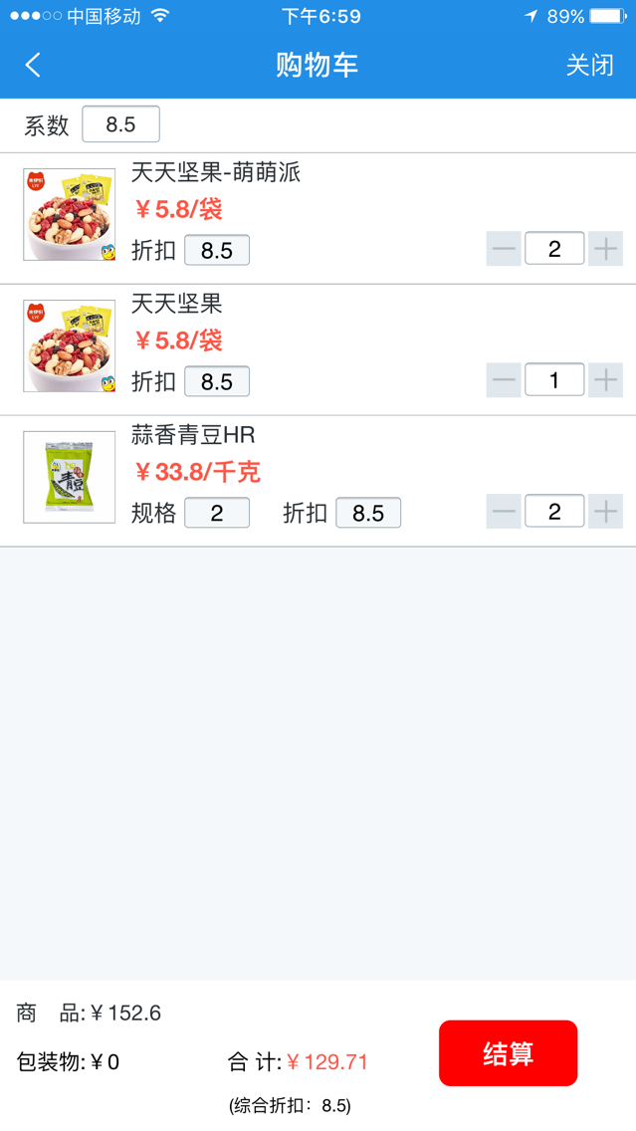
2.1 专属业务流程自定义页面开发
需求概述
多层级产品结构、大型电商购物车模式
分产品设定折扣价格
下订单双重校验库存，集成SAP同步数据

Slide 15
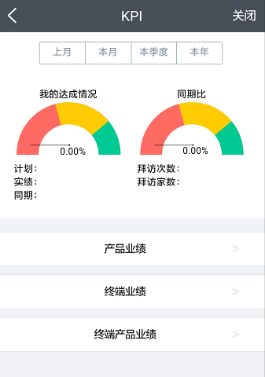
2.2 部署中间件大数据量同步、自定义报表
需求概述
每天大数据量同步
BI系统集成、自定义页面KPI展示、预警信息展示
内网环境

Slide 16

2.3 典型业务逻辑场景
需求概述
多人参与订单的销售工作，那么成单后业绩提成将如何分配呢？
为客户设定自动编号，但是还要区分客户所属怎么办？
随着客户订单的增加，可以自动调整客户等级和状态嘛？

Slide 17


销售易大学
培训与认证服务

Slide 18

Q & A

Slide 19
免责声明
本演讲材料所包含的内容是概述我们的产品方向，仅供参考，不得纳入任何合同。销售易不承诺交付任何材料、代码或功能，此内容也不应用于客户购买决策。销售易保留对其产品的任何特性或功能的描述、产品路线图，以及产品的研发和发布时间等的所有决定权。

Slide 20
谢谢
THANKS！

